Slide 1
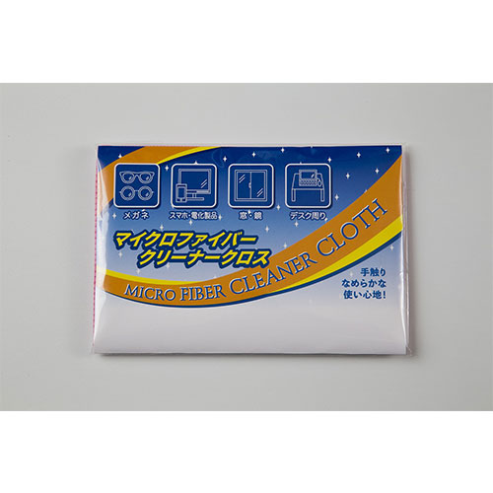
【提案書】
封筒用MFクリーナークロス
特徴
レンズ・モニター類のお掃除に最適なマイクロファイバークリーナークロス。封筒に入れて、チラシ・案内状と一緒にお渡しできる封筒用サイズです。台紙のオリジナル・のしデザインも承ります。
商品写
納期
納期スペース
仕様
カラー展開：2色アソート(ピンク・グリーン)
素材：ポリエステル・ポリアミド
サイズ：300×300×2mm
包装：ポリ袋入り,170×110×10mm
お見積
お見積りスペース

